Slide 1

Gestión públca y ética
Dr. josé luis Picoaga chávez. Oncólogo clínico y medico internista

Slide 2
Gestión con pacientes y bioética
Dr. josé luis Picoaga chávez. Oncólogo clínico y medico internista

Slide 3
conceptos generales. ética
La Moral es un rasgo propio de los seres humanos
En ella influyen factores culturales diversos: historia, tradiciones, educación, creencias religiosas
El análisis intelectual de esta complejidad humana es el objetivo de la Ética
La Ética no crea moral ni comportamientos morales
Su objetivo es modesto: Explorar la naturaleza de la experiencia moral, su universalidad, su diversidad
En otras palabras: Es el estudio de la disposición, el carácter o la actitud humana y la manera de perfeccionarlo
Ética y Moral se consideran sinónimos
Notes:
Moral: acciones o caracteres de las personas desde el punto de vista de la bondad o de la malicia.- No se puede apreciar por los sentidos, sino por la conciencia o por el intelecto. Concierne al fuero interno o al respeto humano.- Conjunto de facultades del espíritu, en oposición al físico.- Reglas o normas que rigen la conducta personal y social del individuo.- Moral es positivo; amoral o inmoral es negativo.- El origen de los valores, su fundamentación, su cognoscibilidad y su validez es terreno de la Ética.-

Slide 4
Conceptos generales. Criterios y juicios morales
Unos creen que las pasiones y las emociones son el fundamento de la Moral
Esta corriente considera plausible la imposibilidad de acuerdo solo aplicando la razón
Pero ignora que, los sentimientos relevantes a la hora de realizar juicios morales, tienen límites lógicos
Para experimentar sentimientos se debe recordar un logro o relación con el objeto que los produzca
Así, no se puede experimentar vergüenza sin recordar un acontecimiento vergonzoso
Ninguna norma de conducta es principio moral, a menos que se relacione con otra familia de conceptos
Estos pueden ser: respeto, sinceridad, ostentación, beneficio, etc.

Slide 5
Conceptos generales. bioética
Bioética es un término reciente. Creado por el bioquímico Van Rensselaer, en 1970
Llamó la atención sobre el avance muy rápido de la ciencia, sin prestar la atención necesaria a los valores
Siempre han existido razonamientos y reflexiones éticas sobre la Medicina
Solo recientemente es una subdisciplina de la Ética, que se impulsó por los maltratos de la II Guerra Mundial
También por el uso de tecnologías médicas que han puesto en tela de juicio valores ampliamente compartidos
“Puente entre los hechos y valores”: amplio desarrollo conceptual y técnico/escasa reflexión de valores
Bioética: Bíos (vida) o hechos y Ciencias de la vida; éthos (moral) o valores y deberes

Slide 6
Conceptos generales. Bioética
La Ética Médica es una rama de la Ética, como lo son la Bioética Ecológica, la Bioética Médica, Bioética clínica, etc.
La idea básica de la Bioética: No siempre aquello que es técnicamente posible es moralmente correcto
Resulta así necesario algún tipo de control sobre nuestra intervención en la naturaleza, el entorno, los humanos…
De ello depende el futuro de la vida y de la humanidad
La Bioética es el primer intento de pensar la Ética globalmente, pues esta nunca los había tenido
Se seguía a Kant: “Obra de modo que puedas desear que la máxima de tu actuación se convierta en ley universal”
Globalización: incluye a todos los seres humanos actuales y futuros, al ambiente y a la naturaleza entera

Slide 7
conceptos generales. Salud y enfermedad como valores
Salud y Enfermedad, vida y muerte: son hechos y encarnan valores
Salud y vida: valor positivo. Enfermedad y muerte: valor negativo
Los valores pueden determinar qué se considera Salud
Muchos médicos occidentales consideran que Salud y Enfermedad son simples hechos
Las enfermedades se deberían a alteración de tejidos y sus funciones, la cual se puede detectar
Pero para otros médicos, la Salud es positiva y buena y la Enfermedad negativa y mala
Por eso, Salud se asocia con Bienestar. La gente cree estar enferma si le falta Bienestar, aunque carezca de daño
Por eso, los valores adquieren enorme importancia en las nociones de Salud y de Enfermedad

Slide 8

Bienestar
BIENESTAR significa:
Comodidad
Abundancia de cosas necesarias para la vida
Vida holgada, feliz
Tranquilidad de ánimo
Plenitud corporal
Consciencia de estado de satisfacción

Slide 9

Bienestar y calidad de vida
En perspectiva, BIENESTAR es
Calidad de Vida
Y en Ética es opuesto a Santidad
de Vida (Ética Tradicional)
Calidad de Vida reemplaza a BIENESTAR
O es un conjunto de cualidades que
hacen Valiosa la Vida
Notes:
Laughing: riendo.-

Slide 10

Bienestar y calidad de vida
Son asuntos de Calidad de Vida:
Suspensión de tratamientos de sostén, ante
gran sufrimiento y beneficios marginales
Decisión de aborto en malformaciones severas
(Anencefalia, Trisomía 18)
Ligadura electiva de Trompas como anticonceptivo
Suicidio médicamente asistido
Eutanasia
Notes:
Trisomía 18: Síndrome cromosómico hereditario, semejante al Down, pero diferente en varios aspectos somáticos: labio hendido, paladar ojival, bajo peso al nacer, gran número de malformaciones C-V, etc.; pero, semejante en palma simiana, retraso mental, baja implantación de pabellones auriculares, entre otros. – Break down: abatirse, fracasar, caerse, romperse.- Fear: Miedo, temor, aprensión, terror.- Rise: elevarse, crecer, levantarse.- Forget: Olvidar, dejar, enterrar.- Face: Enfrentar, afrontar, hacer frente.-

Slide 11
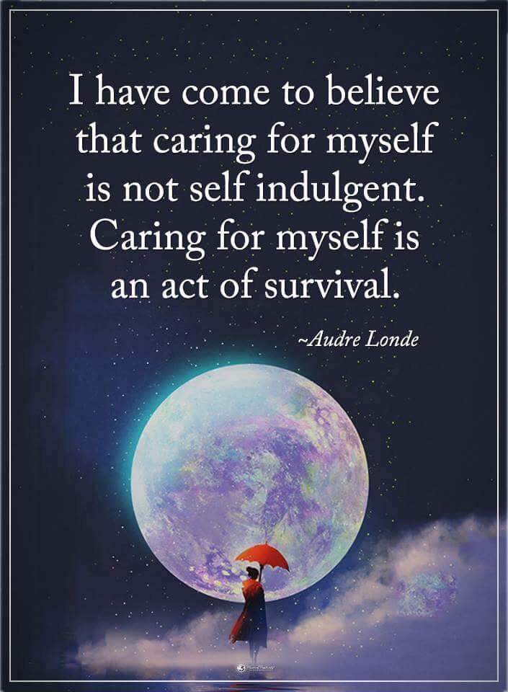
Bienestar, Dolor y Sufrimiento
La Bioética considera y propone:
Acceso universal a la Vida y a la Salud
Alivio del D y S
Eliminación de barreras existentes
Atención diferenciada a los vulnerables
Reducción de inequidades porque llevan
a mayor D y S
Notes:
Have come to bieleve: he legado a creer.-

Slide 12

Sufrimiento
SUFRIMIENTO (S), significa:
Paciencia, conformidad, penuria
por algo
Padecimiento, pena, resignación
Sostener, resistir, aguantar, soportar
Pagar, expiar o recibir una culpa o
condena
Aceptar con humildad un daño moral,
físico o psicológico
Notes:
Yuo’ve head: has escuchado.- I.ve done: Yo hice.- I’ve been through: he pasado por.- you’d fall: te caerías.-

Slide 13
Principios de la bioética
En su trabajo, médicos y profesionales de salud tienen que tomar decisiones sanitarias
Muchos de los hechos incluyen valores. Si algo causa sufrimiento es una amenaza para la vida y el bienestar
Nuestro deber es siempre fomentar e implementar valores
El deber de fomentar los valores se encuentra en el origen de las normas
La UNESCO ha elaborado la DECLARACIÓN UNIVERSAL SOBRE BIOÉTICA Y DERECHOS HUMANOS
Son 15 principios bioéticos.

Slide 14
Principios de la bioética
1. Dignidad Humana y Derechos Humanos
2. Beneficios y Efectos Nocivos
3. Autonomía y Responsabilidad Individual
4. Consentimiento
5. Personas carentes de otorgar su Consentimiento
6. Respeto de la Vulnerabilidad Humana y de la Integridad Personal
7. Privacidad y Confidencialidad
8. Igualdad, Justicia y Equidad

Slide 15
PRINCIPIOS DE LA BIOÉTICA
9. No Discriminación y No Estigmatización
10. Respeto de la Diversidad Cultural y del Pluralismo
11. Solidaridad y Cooperación
12. Responsabilidad Social y Salud
13. Aprovechamiento compartido de los beneficios
14. Protección de las Generaciones Futuras
15. Protección del Medio Ambiente, la Biosfera y la Biodiversidad
Notes:
Biosfera: parte de la superficie terrestre en que se desarrolla el fenómeno de la vida.- El conjunto que forman los seres vivos con el medio en que se desarrollan.-

Slide 16
Bioética. Principios. Paternalismo
A lo largo de la historia muchos de esos principios no han sido respetados
Por ejemplo: médicos que toman decisiones clínicas basados en sus propios valores y no los de los pacientes
Como expertos, consideran que saben lo que más conviene a sus pacientes
Es un enfoque histórico que ya no se sostiene hoy por hoy: Paternalismo
Solo se aceptaba en las sociedades homogéneas en valores. Así, el médico sabía que respetaba al paciente
La situación ha cambiado radicalmente. Las sociedades tienen ahora mezclas de valores, creencias y tradiciones
Tomar en cuenta los valores de los pacientes es la base del Consentimiento Informado

Slide 17
Consentimiento informado
En la Medicina actual:
* El médico habla de probabilidades, cifras, expectativas de vida (Cantidad de vida)
* El paciente se interesa por lo vivido, por lo sentido, por lo cualitativo (Calidad de vida)
El paciente consiente si recibe información, la entiende, decide y puede expresar su determinación
No se requiere esta participación informada y libre si:
* Estamos ante una emergencia
* El paciente está inconsciente
* Los familiares o tutores están ausentes

Slide 18
Conceptos Consentimiento Informado
“Disposición del paciente a aceptar la intervención médica, al recibir información adecuada del procedimiento, sus riesgos y beneficios así como las alternativas, sus riesgos y beneficios” (Jonson, 1992)
“Una acción X es Consentimiento Informado por la persona P para la intervención I, si y solo si:
* P tiene información elaborada respecto a I
* P comprende la información recibida
* P voluntariamente recibe o realiza X
* P es competente para realizar o recibir X
* P consiente a I” (Faden y Beauchamp, 1986)

Slide 19
Consentimiento Informado. Conceptos
“El paciente acepta o rechaza una acción médica, luego de:
* Recibir y entender la información pertinente
* Considerar las más importantes alternativas y decidir
* Ser capaz de comunicar la decisión”
Un Consentimiento es Verdadero si existe:
* Conocimiento y consciencia de lo consentido
* Libertad para consentir sin restricciones
El paciente debe estar actuando realmente con:
* Autonomía
* Competencia
* Libertad

Slide 20
Información y Consentimiento
¿Qué debe saber el paciente?: Depende del marco ético del médico:
* Si procura máximo beneficio:
** Retendrá información
* Si respeta la autonomía:
** Dará toda la información
* La información se da en algún contexto:
** Terapéutico, o de investigación
* La información se otorga:
** Por una discusión franca y abierta con el paciente
** Por un formulario escrito

Slide 21
Información y Consentimiento
Críticas a la información escrita:
* Comúnmente no se recuerda lo que se leyó
* Tiende a ser requisito legal y no real comunicación
* En urgencias, no se puede leer ni comprenderla, por:
** El paciente, está a veces inconsciente o apurado
** Los familiares, suelen estar con frecuencia angustiados
* Su lenguaje es técnico y su contenido incompleto, extenso e incomprensible
Sugerencias: * Redacción por profesionales
* Detalles apropiados * Copia para el paciente
* Otros medios de comunicación

Slide 22
Bioética. Principios. paternalismo
Los profesionales deben respetar los valores de los pacientes, salvo conflicto con otros principios bioéticos
Un principio es no hacer daño y debe anticiparse el equilibrio entre beneficios y riesgos de las terapias
Un limitante de los valores: accesibilidad de la asistencia sanitaria y distribución de recursos
La Medicina es muy cara hoy: justicia, derecho a recibir asistencia sanitaria, justa distribución de escasos recursos
No hacer daño, sí. Pero también ayudarlo y beneficiarlo.
El profesional debe hacer todo lo que esté a su alcance para auxiliar al que lo necesita
Lo beneficioso o perjudicial no depende solo del médico, sino también de lo que decida el paciente

Slide 23
Bioética. Principios. Profesionalismo médico
Profesionalismo: Base del contrato del médico con la sociedad. Es conducta, cualidades y objetivos del médico
Se exige: 1) Colocar los intereses del paciente por encima de los del médico
2) Establecer y mantener estándares de competencia e integridad
3) Prestar a la sociedad asesoramiento en materia de salud
La confianza del público en los médicos es esencial en este contrato: integridad del médico y de toda la profesión
Llevó a cambios: reducción del paternalismo; aumento de la autonomía; acceso a la salud; distribución de recursos
Una norma constante: deber moral de no causar daño y de hacer todo lo posible por los pacientes
Los pacientes dejan en manos del médico: su vida y su salud. El objeto es el bien y el mejor de los bienes

Slide 24
PRÁCTICA DE LA MEDICINA
ARTE
CIENCIA
FINANZAS

Slide 25
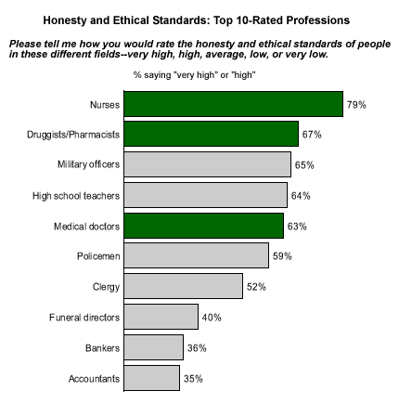
Encuesta
Gallup
Notes:
Consequently, it is not surprising that in a recent Gallup poll
that asked people to rank occupations according
to their perceived honesty and ethics,
physicians dropped from their third place ranking in the late 1990s
to fifth place, coming in behind teachers, nurses, pharmacists and firemen.

Slide 26
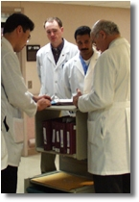
Presión
Público/Gobierno
FACULTADES DE MEDICINA:
Entrenar Médicos “Competentes”
ACGME:
6 capacidades del Médico Ideal
(A Adquirir por los Médicos Residentes)
Notes:
And finally the American Board of Medical Specialties directed all Boards to develop Maintenance of Certification Programs, that are now well established, to ensure that physicians maintain these competencies throughout their career.

Slide 27
“Capacidades” del Médico Ideal
Cuidado Experto de Pacientes
Conocimiento Médico
Evaluación continua de la Práctica Personal
Capacidad de Comunicación Interpersonal
Profesionalismo
Entendimiento de y participación en el Sistema de Salud

Slide 28
PROFESIONALISMO:
Es una “forma de vida”, que resulta de la Dedicación Personal (Compromiso) a:
La búsqueda continua del conocimiento
Actuar con Integridad
Esforzarse por obrar con Excelencia
Proveer al paciente un servicio solidario y colectivo
Mantener un sentido de responsabilidad hacia la familia y la sociedad.
Notes:
I believe Professionalism is a way of life that results from a commitment….
I am sure anyone could modify this definition in many ways, but let me explain what I mean.

Slide 29
“Una Forma de Vida”
VALORES
CONDUCTAS
ACTITUDES
Notes:
All human beings establish and reinforce “a way of life” through the choice of their values, behaviors and attitudes. This does not happen automatically, it is an individual’s choice. If one chooses TO LEARN the values, actions and attitudes I am about to describe, professionalism will become the guiding force in his or her way of life.

Slide 30
Manipulación por el Médico de las Reglas de Pago por Seguros
Encuesta Nacional : 1124 médicos en USA
Exageraron la severidad
de la enfermedad del paciente
Alteraron el diagnóstico
Reportaron síntomas y signos no existentes en el paciente
39%
Wynia, M et al. JAMA 238: 1858, 2000
Notes:
In another study that surveyed 1124 physicians, 39% of them admitted to………….You might wish to shrug this off. A minor thing here and there, who cares? Listen carefully.

Slide 31
Dignidad humana y derechos humanos
Dignidad humana: Clásicamente: merecimiento de honor y estima por calidades personales adquiridas/heredadas
Aristóteles y Estoicos: Capacidad humana de deliberación, autoconciencia y toma libre de decisiones
Religión: Preestablecida porque los hombres han sido creados a imagen y semejanza de Dios. De modo que los que tienen un cuerpo y un alma débil tienen la misma dignidad que los que son fuertes y resistentes
Filosofía: aspecto de la libertad personal; realización de la valía pública de la persona; virtud universal y valor incondicional, determinados por la propia autonomía y no por el origen, estatus social o posesiones
Kant: tratar a la persona siempre como un fin y nunca como un medio (imperativo categórico): Base de los DD.HH.

Slide 32
Dignidad humana y derechos humanos
En el derecho internacional: la Dignidad Humana se vincula a los Derechos Humanos:
A) Todos los seres humanos nacen libres e iguales en dignidad y derechos
B) El objetivo principal de los DD.HH.: La protección del ser humano en su dignidad e identidad. Y garantizar, sin discriminación, respeto a su integridad, derechos y libertades al aplicar la Biología y la Medicina en ellos.
La noción de Dignidad: Valor intrínseco de la persona capaz (en potencia o miembro de una clase) de reflexión, sensibilidad, comunicación, libre elección, autodeterminación y creatividad
La Dignidad no tiene equivalente externo o precio y es un fin en sí misma
Todos los seres la tienen independiente de su sexo, edad, etnia o condición social

Slide 33
Dignidad humana y derechos humanos
El reconocimiento de la Dignidad: Presupone el respeto de sus DD.HH., su autoestima, su autodeterminación, la protección de su privacidad y la preservación de su espacio público válido
La noción de Dignidad hace que la sociedad respete a cada uno de sus miembros como persona o agente moral
Y que los intereses y bienestar del individuo sean prioritarios al interés exclusivo de la sociedad o grupo
Por tanto ninguna persona puede ser sacrificada en aras de la ciencia (II Guerra Mundial)
Excepcionalmente se puede vulnerar los intereses del individuo para beneficiar a otros. Ejemplo: Pandemias
Respetar la Dignidad de una persona significa reconocer su valor intrínseco como ser humano

Slide 34
Introducción. Consentimiento informado
Existe un insistente DEBATE ACTUAL:
* Posibilidad de que el paciente influya en las decisiones médicas diagnósticas, terapéuticas y rehabilitadoras
La opinión variará de acuerdo al principio ético que se considere:
* Si el valor ético es el Bienestar del paciente:
** Su participación es secundaria
* Si el respeto al paciente es lo fundamental:
** Es posible que el paciente se decida por no propiciar su Bienestar

Slide 35
Dignidad humana y derechos humanos
La Dignidad Humana puede adquirir distintas formas según las tradiciones culturales, con respetos diferenciados
La Dignidad está más allá de las diferencias culturales, confesionales y políticas
Es un concepto universal que procede de la autoconciencia de la persona y de su derecho a ser respetada
La Dignidad y los DD.HH. de la persona se demuestra por la obligación que todos tienen de tratarla con respeto
Todo esto significa: 1) No causarle daño
2) No someterla a abusos
3) Ser justos con ella
4) No imponerle modelos de bien y de felicidad que no desee
5) No tratarla solo como un medio
6) No considerar sus intereses y bienestar como subordinados al interés o bienestar de otros o al interés exclusivo de la ciencia o de la sociedad.

Slide 36
Dignidad humana y derechos humanos
Las relaciones médico - paciente son un tipo de vinculación entre seres humanos, con normas éticas
Históricamente eran desiguales: El médico era el activo, decidía, proporcionaba asistencia, asumía la responsabilidad y tenía un estatus superior
El paciente era el pasivo, recibía el diagnóstico y tratamiento, un ser en estado de necesidad, no responsable de su estado y con un estatus inferior
Relación paternalista. Paciente en situación de dependencia. Más grave con niños, discapacitados, ancianos
En estos y al final de la vida, los cuidados paliativos y en terminales: Especial atención a la Dignidad Humana
Los fetos y embriones merecen el mismo cuidado y respeto que la Declaración de Unesco propone

Slide 37
¿Hasta Donde Llegar en la Terapia?
En el tratamiento de una Enfermedad Crónica, se puede llegar hasta:
* Que el Consentimiento Informado no deje de respetar los derechos del paciente: Autonomía, Beneficencia, Equidad, Libertad, Justicia, Solidaridad
* Que la Investigación se guíe por normas de Ética genéricamente respetadas en el mundo de la Medicina
* Que la vida al final de la existencia transcurra sin empleo de recursos extraordinarios y aplique los principios más elevados de la Ortotanasia
El acto médico es una relación horizontal y de confianza, en donde el paciente entrega al médico el cuidado del aspecto primordial de su vida, su Salud

Slide 38
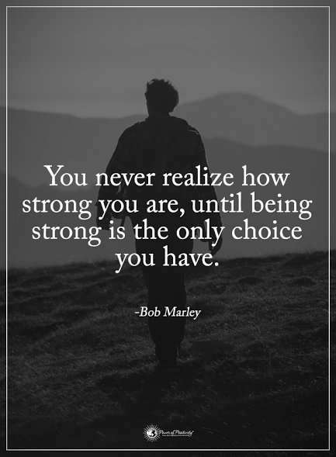
Etapas ante la muerte cercana
Kubler-Ross, 1969, ante la muerte cercana,
identifica varias etapas en la persona afectada:
Negación y Soledad (“No. No a mí. Esto no puede ser verdad”)
Angustia (“¿Por qué a mi?”)
Pacto o Negociación (Entrar en un convenio para posponer el
desenlace inevitable)
Depresión
Aceptación o Resignación.

Slide 39

La Forma de Morir en el Pasado
Las personas morían en su casa
En medio de sus seres queridos
Con sus prendas y objetos personales
Con atención religiosa
Sabían que iban a morir
Con facilidades para tomar pequeñas y grandes
determinaciones a su situación
Con libertad para detener o renunciar a una
medida diagnóstica o terapéutica

Slide 40
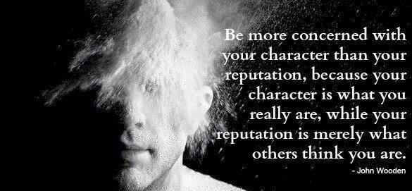
La forma de Morir Actual - 2
El 80% de las muertes naturales ocurren
en clínicas y hospitales
Se aumenta cada día los medios para
prolongar la vida
Todos los medios se ponen al servicio
de todos los pacientes
Los pacientes terminan aislados, solitarios,
con tubos por todos los orificios y agujas en las venas,
en espera del último suspiro.

Slide 41
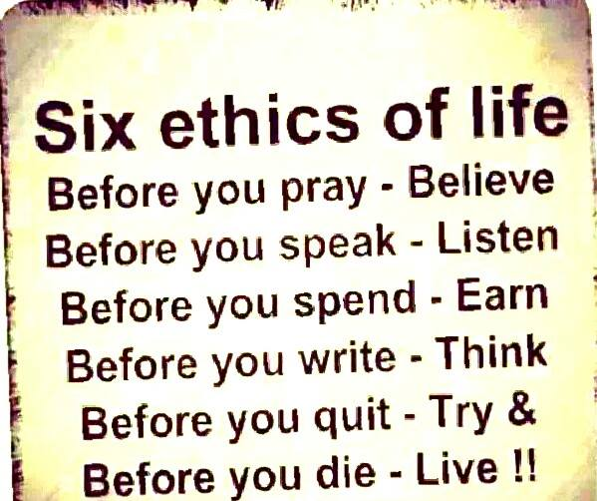
La Forma de Morir Actual - 3
La muerte se saca de los hogares y se recluye
en clínicas y hospitales.
Anestésicos, sedantes, analgésicos, reducen
la conciencia y libertad de los pacientes
Se calla la verdad a los enfermos sobre su estado
Los médicos creen tener el derecho de mentir
a los pacientes por supuestos
Se está destruyendo una justa relación médico-paciente

Slide 42
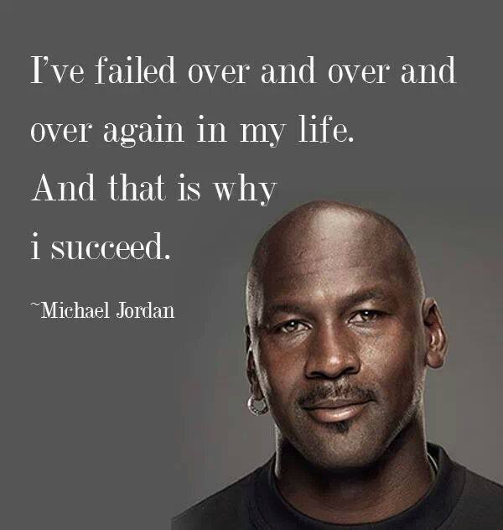
El Acto de Morir Actual
Se ha diferido a la madurez o tercera edad
Se ha prolongado
Se ha hecho científico
Se ha tornado pasivo
Se ha convertido en profano
Se ha aislado
Se ha abandonado y llevado en soledad
Se ha hospitalizado
Se le ha privado afecto y sensibilidad

Slide 43
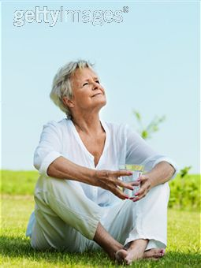
¿Cómo queremos morir?
Sin dolores.
2. Pudiendo rechazar tratamientos que prolongan artificialmente la vida.
3. Informados sobre la enfermedad y las posibilidades de tratamientos, con palabras comprensibles.
4. Pudiendo decidir sobre lo que se nos va a hacer y rechazar tratamientos que prolongan artificialmente la agonía.
5. Siempre tratados con respeto y cariño por los profesionales de la salud.
6. Estando acompañados de la familia y los amigos.
7. Con asistencia religiosa y espiritual

Slide 44
Paciencia y Perseverancia
No tengas deseos de hacer las cosas rápidamente
No mires las pequeñas ventajas
El deseo de hacer las cosas rápidas
previene que se hagan meticulosamente.
Mirar las pequeñas ventajas
previene que los grandes acontecimientos se logren
Kong fu zi/Kong Qiu/Kong Zhongui – Confucio (h. – 552 - h. - 479)
Muchas Gracias. Bendiciones para cada uno de nosotros

